Slide 1

T.C.
Tarım ve Orman Bakanlığı
Personel Genel Müdürlüğü
İşçi ve İşveren İlişkileri Daire Başkanlığı
İŞÇİ ÜCRET HESAPLAMALARI
NİSAN 2025

Slide 2
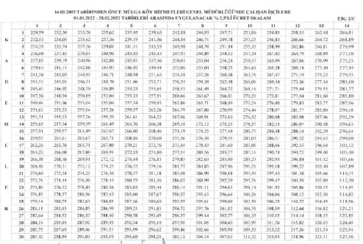
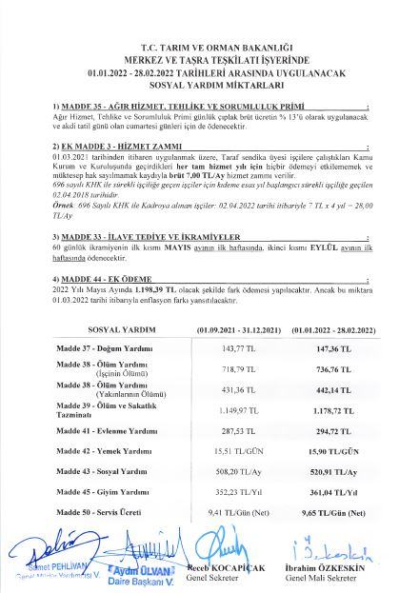
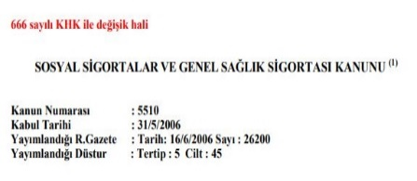
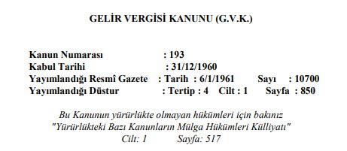
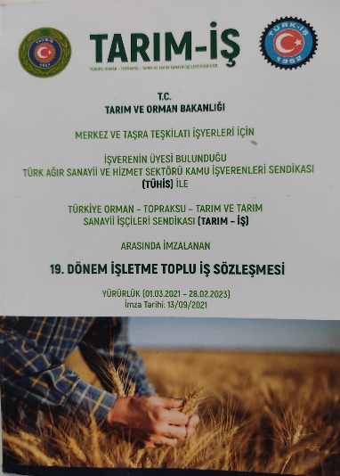

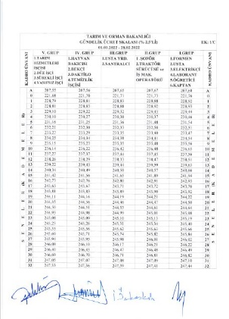
İŞÇİ ÜCRET HESAPLAMASI TEMEL BİLGİLER
ÜCRETİN TANIMI :
Genel anlamda ücret bir kimseye bir iş karşılığında işveren veya üçüncü kişiler tarafından sağlanan ve para ile ödenen tutardır. (4857 S.İş Kanunu Madde 32)
İşçinin Yevmiyesi (Gündeliği)
Çalışılan Gün Sayısı
Sosyal Yardımlar
Sigorta Kesintileri
Vergiler ve Diğer Kesintiler
(İcra-Sendika vb.)

Slide 3
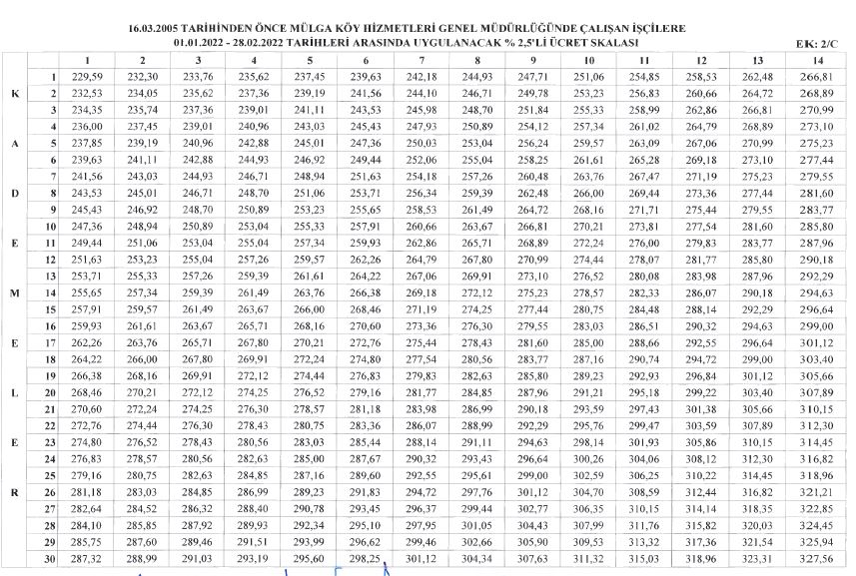
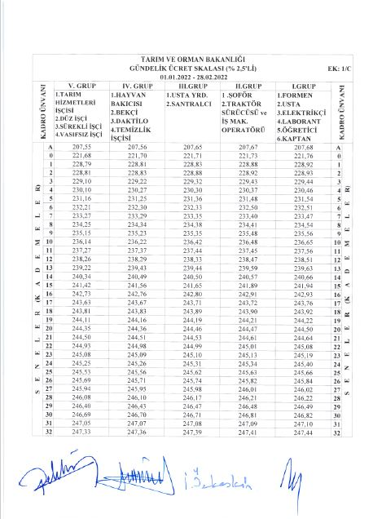
GELİRLERE AİT TANIMLAMALAR
Yevmiye
Bakanlığımızda TARIM ve DKMP işyerleri için iki ayrı Toplu İş Sözleşmesi bulunmaktadır. TARIM işyerleri için yevmiye skalası uygulanmaktadır. DKMP işyerlerinde ise ücret zamları işçi yevmiyelerine uygulanarak maaş hesaplaması yapılmaktadır.

Slide 4
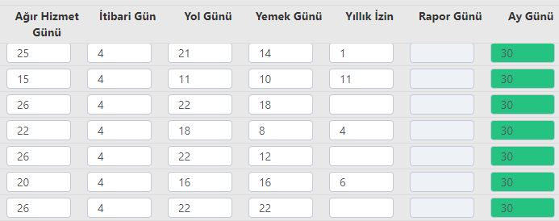
Gün Sayısı
İşçinin fiilen işyerinde bulunduğu günleri, hafta tatillerini, yıllık izinli ve raporlu olduğu günleri ifade etmektedir.
Ayrıca Yemek ve Yol ücreti ödemeleri için gün sayıları da maaşa esas belirlenmesi gereken unsurlardandır.

Slide 5
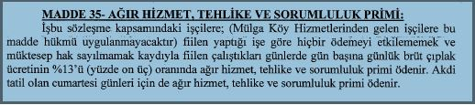
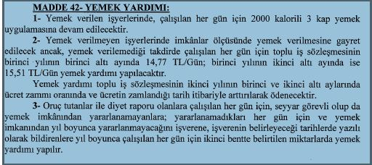
Sosyal Haklar
Ağır Hizmet Tehlike ve Sorumluluk Primi
İşçilerin fiilen çalıştıkları günlerde gün başına günlük brüt çıplak ücretinin % 15 veya % 20 oranında aldıkları primdir. TİS gereğince akdi tatil olan Cumartesi günleri için de bu prim ödenmektedir.
Yemek Yardımı
İşçilerin fiilen çalıştıkları gün karşılığı ödenmesi gereken yemek ücretidir. Bu tutar 01.09.2024 tarihinden itibaren 182,81.-TL olarak belirlenmiştir.

Slide 6
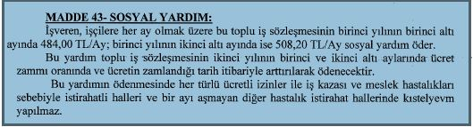
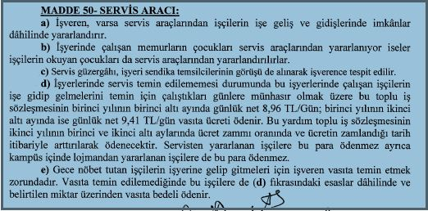
Sosyal Yardım
İşçilere her ay olmak üzere toplu iş sözleşmesi gereğince ödenen yardım tutarıdır. Halen 3.092,62.-TL olarak ödenmektedir.
Servis Ücreti
Servis aracı olmayan işyerlerinde işçilerin işe gidiş ve gelişlerini temin etmek üzere çalıştıkları gün karşılığında ödenen tutardır.
Halen Tarım İşyerleri için Net 57,31.-TL
DKMP İşyerleri için Net 46,56.-TL
olarak ödenmektedir.

Slide 7
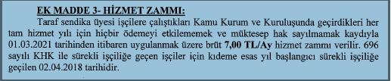
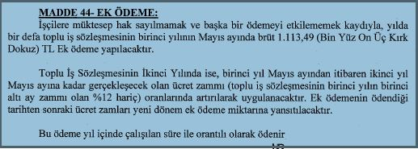
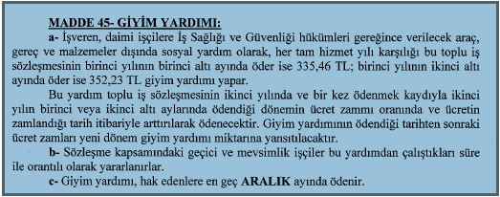
Hizmet Zammı
İşçilerin kamu kurum ve kuruluşlarında geçirdikleri her tam hizmet yılı için ödenen brüt 15,00.-TL zam tutarıdır. Bu dönemki toplu iş sözleşmesine ilk defa uygulanmıştır.
Ek Ödeme
İşçilere yılda bir kere Mayıs ayı içerisinde ödenmekte olan ek ödeme tutarıdır. Brüt 7.119,31.-TL olarak ödenmektedir.
Giyim Yardımı
İşçilere yılda bir kere Aralık ayına kadar ödenen nakdi giyim yardımı tutarıdır. Brüt 2.144,86.-TL olarak ödenmektedir.

Slide 8
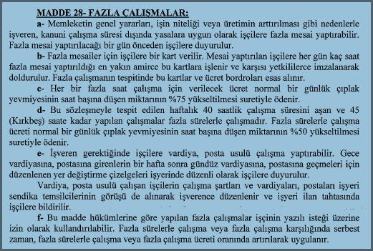

FAZLA MESAİ – FAZLA SÜRELERLE ÇALIŞMA- HAFTA TATİLİ, ULUSAL BAYRAM VE GENEL TATİL GÜNÜ ÜCRETİ
TARIM işyerlerinde haftalık çalışma süresi 40 saat, DKMP İşyerlerinde ise 45 saattir. Bu sürelerin aşılması fazla sürelerle çalışma ve fazla mesai olarak nitelendirilerek mesai ücreti ödemesine tabidir. Buna Göre;
Fazla Sürelerle Çalışma
TARIM işyerlerinde haftalık çalışma süresi olan 40 saati aşan ve 45 saate kadarlık yapılan çalışmalardır. Yevmiyenin Saat başına düşen tutarının % 50 Artırılması ile hesaplanır.
Örnek Hesaplama : Yevmiye = 1.375,00.-TL
1.375,00 / 7,5 Saat =183,33(Saatlik Ücret) ➔ 183,33 * %50 =91,67 ➔ 183,33+91,67 = 275,00TL 1 Saatlik Fazla Sürelerle Çalışma ücreti
45 saati aşan süreler fazla mesai olarak değerlendirilir. Yevmiyenin saat başına düşen tutarının % 75 artırılması ile hesaplanır. Ayrıca Tarım işyerlerinde akdi tatil olan Cumartesi günlerinde yapılan çalışmalar da yevmiyenin saat başına düşen tutarının % 75 artırılması suretiyle ödenir.
Fazla Mesai
Örnek Hesaplama : Yevmiye = 1.375,00.-TL
1.375,00 / 7,5 Saat =183,33(Saatlik Ücret) ➔ 183,33 * %75 =137,50 ➔ 183,33+137,50 = 320,83TL 1 Saatlik Fazla Mesai ücreti

Slide 9
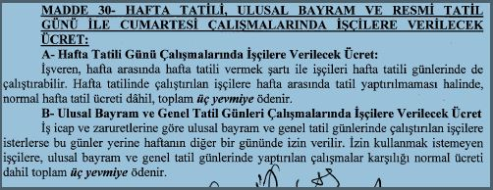
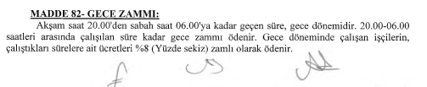
Hafta Tatili, Ulusal Bayram ve Genel Tatil Günü Ücret Ödemesi
İşyerlerinde işçilerin Hafta tatili, ulusal bayram ve genel tatil günlerinde çalışmaları halinde çalıştıkları günler dahil olmak üzere 3 (üç) yevmiye ödemesi yapılmaktadır.
Gece Zammı Ödemesi
İşyerlerinde işçilerin 20:00-06:00 arasında yaptıkları her bir saat çalışma karşılığı yevmiyelerinin saat başına düşen tutarının % 8 lik kısmı karşılığında ödenir.
Örnek : 1.450,00.-TL / 7,5 = 193,33.-TL
193,33.-TL * % 8 = 15,47.-TL
1 Saatlik gece Çalışma Tutarı = 15,47.-TL

Slide 10
GİDERLERE AİT TANIMLAMALAR
SGK Kesintileri
İşçilere 5510 Sayılı Sosyal Sigortalar Kanunu Gereğince kesinti yapılmaktadır. Bu kesintiler işçinin maaş bordrosunda hesaplanan SGK matrahın belirli oranlardaki karşılığına göre kesilerek SGK Kurumuna e bildirge üzerinden ödenmektedir.
Buna göre SGK Matrah hesaplaması şu şekildedir;
SGK Esas Matrah
Aylık Kazanç
(Yevmiye x Gün)
Sosyal Yardımlar
Yemek Parası SGK Muafiyeti
Tüm Sigorta Kollarına Tabi İşçi için Kesilen Sigorta Prim Oranları
5510 Sayılı Kanuna istinaden çıkarılan Sigorta İşlemleri Yönetmeliğinin 97.Maddesinin 7.Fıkrasının a) bendi gereğince Günlük 158,00.-TL lik kısmı Sigortaya esas matrahtan muaftır.
SGK İşveren Payı % 20,75
SGK İşçi Payı % 14
SGK İşsizlik Sigortası İşveren Payı % 2
SGK İşsizlik Sigortası İşçi Payı % 1
İşyerlerimizde çalışmakta olan Gazi statüsündeki işçilerimiz için bu oranlar farklılık göstermektedir. Belge türlerine göre 3 tip Gazi SGK Primi ödenmektedir. Bu işçilerimizden işsizlik sigorta primi kesilmemektedir.
Gazi Statüsündeki İşçi için Kesilen Sigorta Prim Oranları
Belge Türü 23 - SGK İşçi Payı % 2
Belge Türü 24 – SGK İşveren Payı % 13 - SGK İşçi Payı % 9
Belge Türü 52 - SGK İşveren Payı % 15 - SGK İşçi Payı % 10

Slide 11
Gelir Vergisi
193 sayılı GVK’na göre işçilerin gelirleri gelir vergisine tabidir. Gelir bir gerçek kişinin bir takvim yılı içinde elde ettiği kazanç ve iratların safi tutarıdır. İşçilerin ücret unsurlarının tamamı gelir vergisine tabidir. Bunun dışında Mevzuat gereğince gelir vergisine tabi olmadığı belirtilmeyen ödemelerin tamamı gelir vergisi kapsamına girmektedir.
Gelir Vergisi matrahının bulunabilmesi için vergiye tabi ücret unsurlarının toplamından kişiden kesilen SGK Primi İşçi Payı %14,SGK İşsizlik İşçi Payı %1, sendika aidatı ve vergi indirimlerinin çıkarılması gerekmektedir. Vergi oranı, gelir dilimlerine göre farklılık göstermektedir.
Gelir Vergisi ile diğer şahsi vergiler ve her ne şekilde olursa olsun vergi cezaları ve para cezaları, Amme Alacaklarının Tahsili Usulü hakkındaki Kanun hükümlerine göre ödenen cezalar, gecikme zamları ve faizler gelir vergisinin matrahından ve gelir unsurlarından indirilmez.
01.01.2022 tarihinden itibaren asgari geçim indirimi kaldırılmış ve yapılan düzenleme ile asgari ücretten alınan gelir vergisi ve damga vergisi tutarı Vergi İstisnası kapsamına alınmıştır.
Gelir Vergisi Matrahı
Tüm Gelirler
SGK İşçi Payları
Vergi Muafiyetleri
Aylık Kazanç
Fazla Mesai
Fazla Sürelerle Çalışma
Resmi Tatil Çalışma Ücreti
Ahtsp Primi
Sosyal Yardım
Yemek Yardımı
Servis Ücreti
Ek Ödeme
Giyim Yardımı
Hizmet Zammı
Gece Zammı
SGK İşçi %14 – 9 - 10
SGK İşsizlik %1
Sendika Aidatı
Engellilik İndirimi
Askerlik / Doğum Borçlanması
Özel Sigorta

Slide 12
Gelir Vergisi
GELİR VERGİSİ İSTİSNASI VE UYGULAMASI
193 Sayılı Gelir Vergisi Kanununa istinaden çıkarılan 319 Seri Nolu Gelir Vergisi Genel Tebliği ile daha önce ücretler için uygulanan Asgari Geçim İndirimi sonlandırılmış olup bunun yerine ücretlerde vergi istisnası uygulamasına geçilmiştir. Buna göre;
Aylık vergi matrahının net asgari ücrete kadar olan kısmından (17.002,12.-TL)herhangi bir kesinti yapılmaz. Aşan kısım üzerinden toplam vergi matrahına karşılık gelen vergi dilimi oranına göre kesinti yapılmaktadır.
İstisna nedeniyle alınmayacak olan vergi ilgili ayda aylık asgari ücret üzerinden hesaplanması gereken vergiyi aşamaz. Birden fazla işverenden ücret alanlarda bu istisna sadece en yüksek olan ücrete uygulanmaktadır.
Vergi istisnası uygulamasındaki vergi istisna oranı yıl içerisindeki asgari ücretin net tutarının kümülatif toplamına göre belirlenmektedir.
Asgari ücretin kümülatif toplamı 158 bin liralık matrahı aştığında istisna tutarı % 20 lik dilimden hesaplanacaktır.
22.104,67 * 8 = 176.837,36.-TL Vergi istisnası Ağustos maaşından sonra artış gösterecek olup geçiş ayında
176.837,36 – 158.000,00=18.837,36
22.104,67 * % 15 = 3.315,70
18.837,36 * % 5 = 941,88
Temmuz geçiş ayında Vergi İstisnası ➔ 3.315,70 + 941.88 = 4.257,57 Olacaktır.
% 15 lik Vergi Dilimi için Vergi İstisna Tutarı = 22.104,67 * %15 = 3.315,70.-TL
15- 20 geçiş Geçiş Ayı için Vergi İstisna Tutarı = 4.257,57
% 20 lik Vergi Dilimi için Vergi İstisna Tutarı = 22.104,67 * %20 = 4.420,93.-TL olarak uygulanmaktadır.

Slide 13
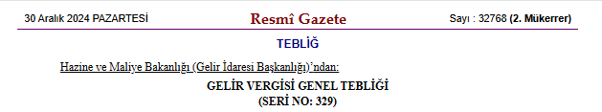
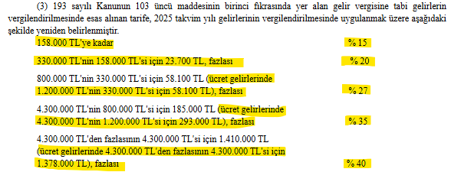
2025 YILI GELİR VERGİSİ TARİFESİ VE İNDİRİMLER
2025 YILI GELİR VERGİSİ TARİFESİ
2025 YILI YEMEK BEDELİ GELİR VERGİSİ İNDİRİMİ – 240,00.-TL
2025 YILI YEMEK BEDELİ DAMGA
VERGİSİ İNDİRİMİ - 240,00.-TL

Slide 14
Damga Vergisi
DAMGA VERGİSİ İSTİSNASI VE UYGULAMASI
İşçilerin ücretlerinden kesilecek damga vergisi bordrodaki hesaplanan gelir vergisi matrahı üzerinden binde 7,59 oranında yapılmaktadır.
193 Sayılı Gelir Vergisi Kanununa istinaden çıkarılan 319 Seri Nolu Gelir Vergisi Genel Tebliği ile ücretler için uygulanan Damga Vergisi üzerinden ücretlerde Damga Vergi İstisnası uygulamasına geçilmiştir. Buna göre;
Aylık vergi matrahının Brüt asgari ücrete kadar olan kısmına (26.005,50.-TL) damga vergisi muafiyeti sağlanmaktadır. Damga vergisi muafiyetini aşan kısımlar vergilendirilmeye devam edilecektir.
Damga Vergisi İstisna Tutarı = 26.005,50.-TL * 0,00759 = 197,38.-TL olarak uygulanmaktadır.
BES
BİREYSEL EMEKLİLİK SİGORTASI
5510 sayılı Sosyal Sigortalar ve Genel Sağlık Sigortası Kanununun 4’üncü maddesine göre, kamu ve özel sektörde çalışan 45 yaşını doldurmamış mevcut çalışanlar ile işe başlayan 45 yaşını doldurmamış çalışanlar, 01.01.2017 tarihinden itibaren işverenleri aracılığıyla bireysel emeklilik sistemine otomatik olarak dahil edilmiştir.
Kuruma yeni başlayan tüm 45 yaş altı personelin, (mevcut BES sözleşmesi olan ve daha önce BES’e dahil edilmiş ancak sitemden ayrılmış olanlar dahil) Kurum üzerinden BES’e dahil edilmesi zorunludur.
20 Ocak 2022 tarihli Resmi Gazetede yayınlanan değişiklikle birlikte, 4632 sayılı Kanun’un Ek 2’inci maddesine ekleme yapılarak, talepleri halinde kırk beş yaş üstü çalışanların da otomatik katılım sistemine dahil edilebilmesine imkan sunulmuştur. Minimum BES kesinti oranı %3’tür. İşçinin sigortaya esas kazancının katkı oranı kadarlık kısmı kesilir.
SENDİKA -DAYANIŞMA
SENDİKA - DAYANIŞMA AİDAT KESİNTİSİ
6356 Sayılı Sendikalar ve Toplu İş Sözleşmesi Kanununun 18.Maddesi gereğince işçiler üye oldukları sendikalara aidat ödemek suretiyle sendikanın tarafı olduğu toplu iş sözleşmesinden faydalanmaktadırlar. Kanuna istinaden yetkili sendikanın tüzüğünde belirlediği miktarda sendika aidatını işveren işçiden keserek sendika tarafından gösterilen hesaplara aktarmaktadır. Bakanlığımızda yetkili her iki sendika için de aidat tutarı bir günlük brüt yevmiye kadardır. İşçilerin sendika üyeliğinden istifası neticesinde mevcut sözleşmeden faydalanabilmek için işverene dayanışma aidatı dilekçesi ile müracaat etmeleri gerekmektedir. Müracaat yapan işçiden dayanışma aidatı kesilir. Bu tutar da halen brüt bir yevmiye tutarındadır. Dayanışma aidatının miktarı sendikaların tüzüklerinde belirlenen tutar kadar uygulanır.

Slide 15
İCRA
İCRA VE NAFAKA KESİNTİSİ UYGULAMASI
2004 sayılı İcra ve İflas Kanununun 83’üncü maddesinde «Maaşlar, tahsisat ve her nevi ücretler, intifa hakları ve hasılatı, ilama müstenit olmayan nafakalar, tekaüt maaşları, sigortalar veya tekaüt sandıkları tarafından tahsis edilen iratlar, borçlu ve ailesinin geçinmeleri için icra memurunca lüzumlu olarak takdir edilen miktar tenzil edildikten sonra haciz edilecektir. Ancak haciz edilecek miktar bunların dörtte birinden az olamaz. Birden fazla haciz var ise sıraya konur. Sırada önde olan haczin kesintisi bitmedikçe sonraki haciz için kesintiye geçilemez» hükmü yer almaktadır. Buna istinaden işçilerden icra, nafaka gibi kesintiler yapılmaktadır.
KEFALET
KEFALET AİDATI KESİNTİSİ UYGULAMASI
2489 Sayılı Kefalet Kanununun 1.Maddesi gereğince işçilerden kefalet giriş aidatı ve kefalet aidatı kesintisi yapılmaktadır.
Giriş aidatı; (1500) gösterge rakamının memur aylıklarına uygulanan katsayı ile çarpımı sonucu bulunan tutardır. Giriş aidatı, ilk taksiti kefalete bağlı görevde tam olarak alınan ilk maaş veya ücretten başlamak üzere dört eşit taksitte kesilir.
Aylık aidat; (100) gösterge rakamının memur aylıklarına uygulanan katsayı ile çarpımı sonucu bulunan tutardır. Aylık aidat, giriş aidatının tamamının kesilmesini izleyen aydan itibaren her ay maaş veya ücretten kesilir.
CEZA
CEZA KESİNTİSİ UYGULAMASI
4857 Sayılı İş Kanununun 38.Maddesi gereğince İşçi ücretlerinden ceza olarak yapılacak kesintiler işçilerin eğitimi ve sosyal hizmetleri için kullanılıp harcanmak üzere Çalışma ve Sosyal Güvenlik Bakanlığı hesabına Bakanlıkça belirtilecek Türkiye'de kurulu bulunan ve mevduat kabul etme yetkisini haiz bankalardan birine, kesildiği tarihten itibaren bir ay içinde yatırılır. Bu kesintiler maaş bordrolarından yapılarak ilgili hesaplara aktarılmaktadır. Bir ayda 2 yevmiyeden fazla yevmiye kesme cezası yapılamaz.
ENGELLİ İNDİRİMİ
ENGELLİLİK İNDİRİMİ UYGULAMASI
193 Sayılı Gelir vergisi kanunun 31.Maddesi gereğince Çalışma gücünün asgarî % 80'ini kaybetmiş bulunan hizmet erbabı birinci derece engelli, asgarî % 60'ını kaybetmiş bulunan hizmet erbabı ikinci derece engelli, asgarî % 40'ını kaybetmiş bulunan hizmet erbabı ise üçüncü derece engelli sayılır ve aşağıda engelli dereceleri itibariyle belirlenen aylık tutarlar, hizmet erbabının ücretinden indirilir. Engellilik indirimi; - Birinci derece engelliler için (9.900 TL), - İkinci derece engelliler için (5.700 TL), - Üçüncü derece engelliler için ( 2.400 TL) dir.

Slide 16
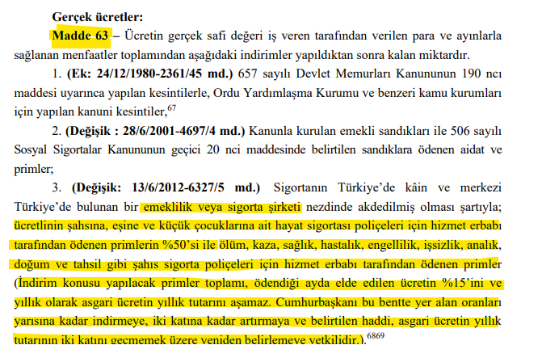
Askerlik/Doğum Borçlanması
ASKERLİK/DOĞUM BORÇLANMASI UYGULAMASI
193 Sayılı Gelir vergisi kanunun 63.Maddesinin 2.Fıkrası gereğince Kanunla kurulan emekli sandıkları ile 506 sayılı Sosyal Sigortalar Kanununun geçici 20 nci maddesinde belirtilen sandıklara ödenen aidat ve primler Gelir Vergisinden muaftır. Buna istinaden yapılan askerlik ve doğum borçlanmaları Gelir Vergisinden indirilmektedir.
ÖZEL SİGORTA
ÖZEL SİGORTA KESİNTİSİ UYGULAMASI
193 sayılı Gelir Vergisi Kanununun 63. maddesi hükümleri gereği, Sigortanın Türkiye’de kâin ve merkezi Türkiye’de bulunan bir emeklilik veya sigorta şirketi nezdinde akdedilmiş olması şartıyla; ücretlinin şahsına, eşine ve küçük çocuklarına ait hayat sigortası poliçeleri için şahıs tarafından ödenen primlerin %50’si ile ölüm, kaza, sağlık, hastalık, engellilik, işsizlik, analık, doğum ve tahsil gibi şahıs sigorta poliçeleri için şahıs tarafından ödenen primler kişinin vergi matrahından indirilmektedir.
İndirim konusu yapılacak primler toplamı;
Ödendiği ayda elde edilen ücretin %15’ini
Primlerin yıllık toplam tutarı ise brüt asgari ücretin yıllık tutarını aşamaz.
  Birikimli hayat sigortalarının yarısı
  Şahıs sigorta primlerinin tamamı
  Vergi matrahından indirilmektedir.
Sigorta priminin ödenmiş olduğunun,
sigorta şirketi tarafından verilen
fatura veya makbuz asılları ile belgelendirilmesi zorunludur.

Slide 17
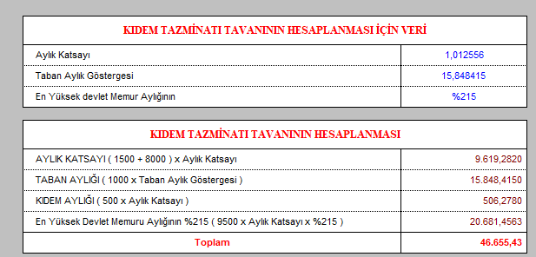
KIDEM TAZMİNATI
KIDEM TAZMİNATI
1475 Sayılı Kanunun 14. Maddesi Gereğince Kıdem Tazminatı güvence altına alınmıştır. Kıdem Tazminatı;
1. İşveren tarafından bu Kanunun 17 nci maddesinin II numaralı bendinde gösterilen sebepler dışında,
2. İşçi tarafından bu Kanunun 16 ncı maddesi uyarınca,
3. Muvazzaf askerlik hizmeti dolayısıyla,
4. Bağlı bulundukları kanunla veya Cumhurbaşkanlığı kararnamesiyle kurulu kurum veya sandıklardan yaşlılık, emeklilik veya malullük aylığı yahut toptan ödeme almak amacıyla;^{[2]}
5. (Ek: 25/8/1999 - 4447/45 md.) 506 Sayılı Kanunun 60 ıncı maddesinin birinci fıkrasının (A) bendinin (a) ve (b) alt bentlerinde öngörülen yaşlar dışında kalan diğer şartları veya aynı Kanunun Geçici 81 inci maddesine göre yaşlılık aylığı bağlanması için öngörülen sigortalılık süresini ve prim ödeme gün sayısını tamamlayarak kendi istekleri ile işten ayrılmaları nedeniyle,
Feshedilmesi veya kadının evlendiği tarihten itibaren bir yıl içerisinde kendi arzusu ile sona erdirmesi veya işçinin ölümü sebebiyle son bulması hallerinde işçinin işe başladığı tarihten itibaren hizmet aktinin devamı süresince her geçen tam yıl için işverence işçiye 30 günlük ücreti tutarında kıdem tazminatı ödenir. Bir yıldan artan süreler için de aynı oran üzerinden ödeme yapılır.
Kıdem Tazminatına esas gün sayısı hesaplanırken her bir tam yıl dikkate alınacağından hizmet süresi SGK Hizmet dökümünde yer alan 360 gün üzerinden yapılmayıp 365 gün esasına göre hesaplanacaktır.
Kıdem tazminatı hesaplamasında « Kıdem tazminatına esas olacak ücretin hesabında ücrete ilaveten işçiye sağlanmış olan para ve para ile ölçülmesi mümkün akdi ve kanundan doğan menfaatler de göz önünde tutulur.
Kıdem tazminatlarının yıllık miktarı, Devlet Memurları Kanununa tabi en yüksek Devlet memuruna 5434 sayılı T.C. Emekli Sandığı Kanunu hükümlerine göre bir hizmet yılı için ödenecek azami emeklilik ikramiyesini geçemez. Kıdem Tazminatı Tavan Hesaplaması şu şekilde yapılmaktadır;

Slide 18
YILLIK İZİN ÜCRETİ
YILLIK İZİN ÜCRETİ
Yıllık izin ücreti ödemesinde 4857 sayılı Kanunun 59. Maddesi uygulanmaktadır. Yıllık izin ücret hesaplamasında tüm yasal kesintiler yapılmak zorundadır.
Sözleşmenin sona ermesinde izin ücreti
Madde 59 - İş sözleşmesinin, herhangi bir nedenle sona ermesi halinde işçinin hak kazanıp da kullanmadığı yıllık izin sürelerine ait ücreti, sözleşmenin sona erdiği tarihteki ücreti üzerinden kendisine veya hak sahiplerine ödenir. Bu ücrete ilişkin zamanaşımı iş sözleşmesinin sona erdiği tarihten itibaren başlar.

Slide 19
TEŞEKKÜRLER

